Slide 1
Multippel Personlighet
Presentasjon Rotary 18.11.19

Slide 2
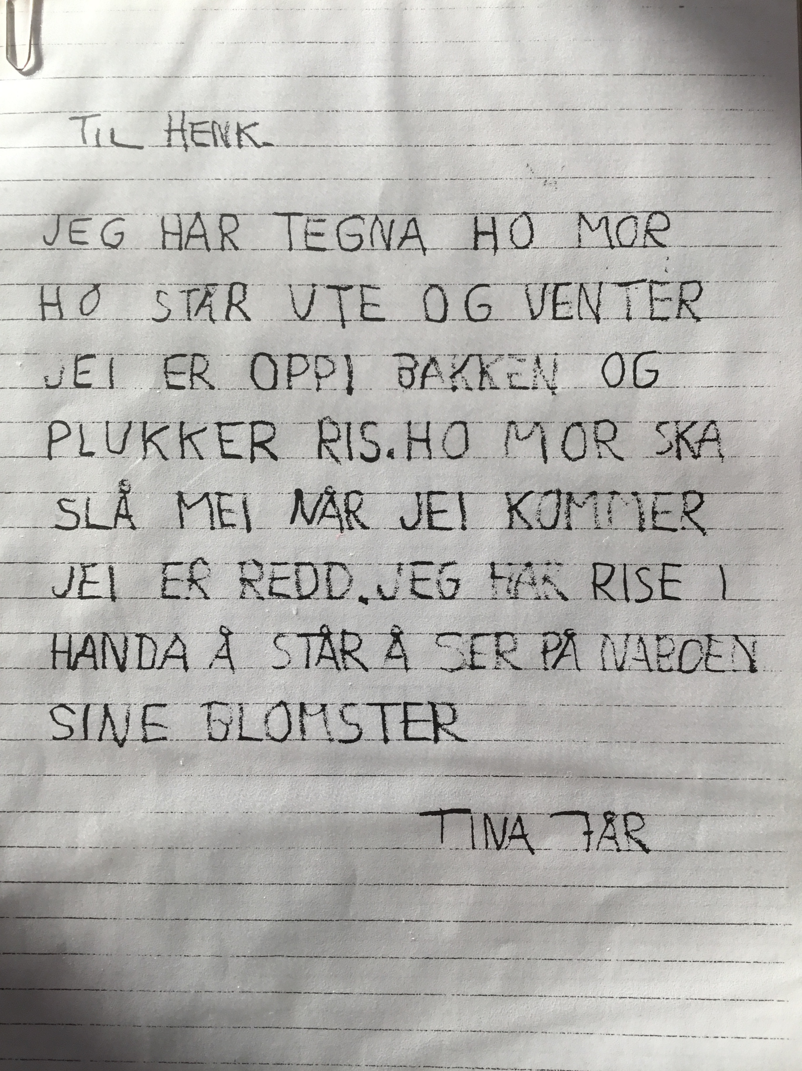
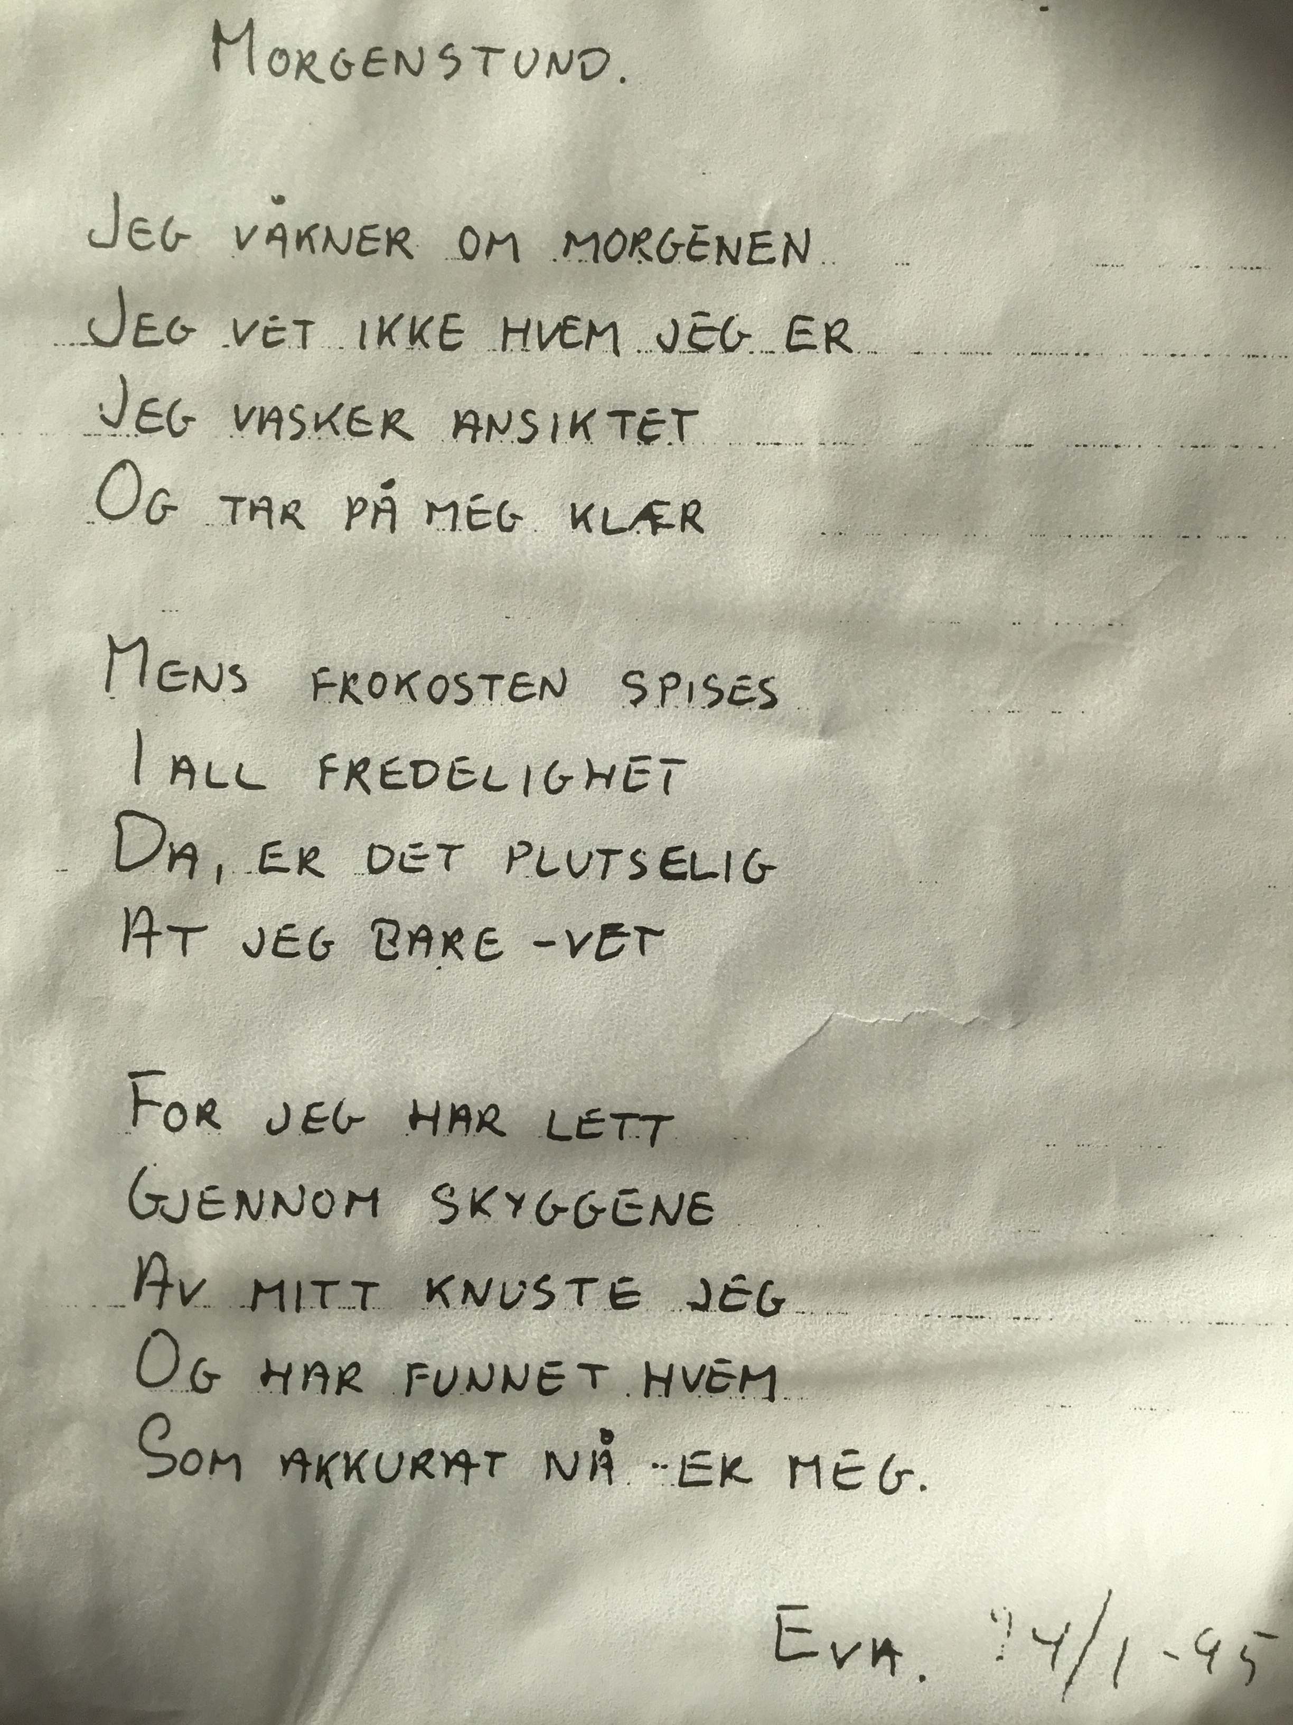
DID-model
Å forstå DID

Slide 3
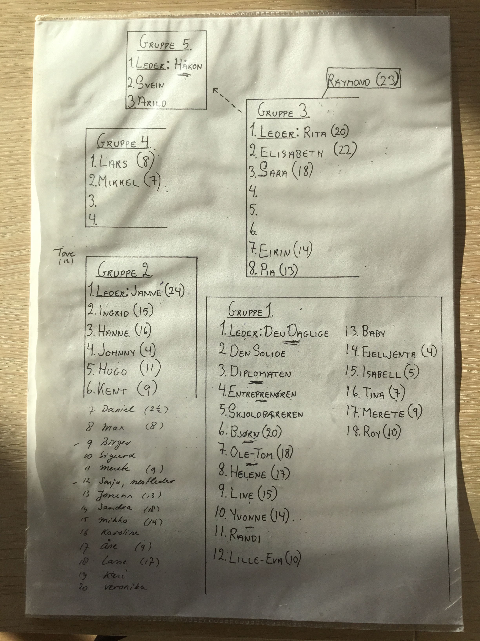

Slide 5
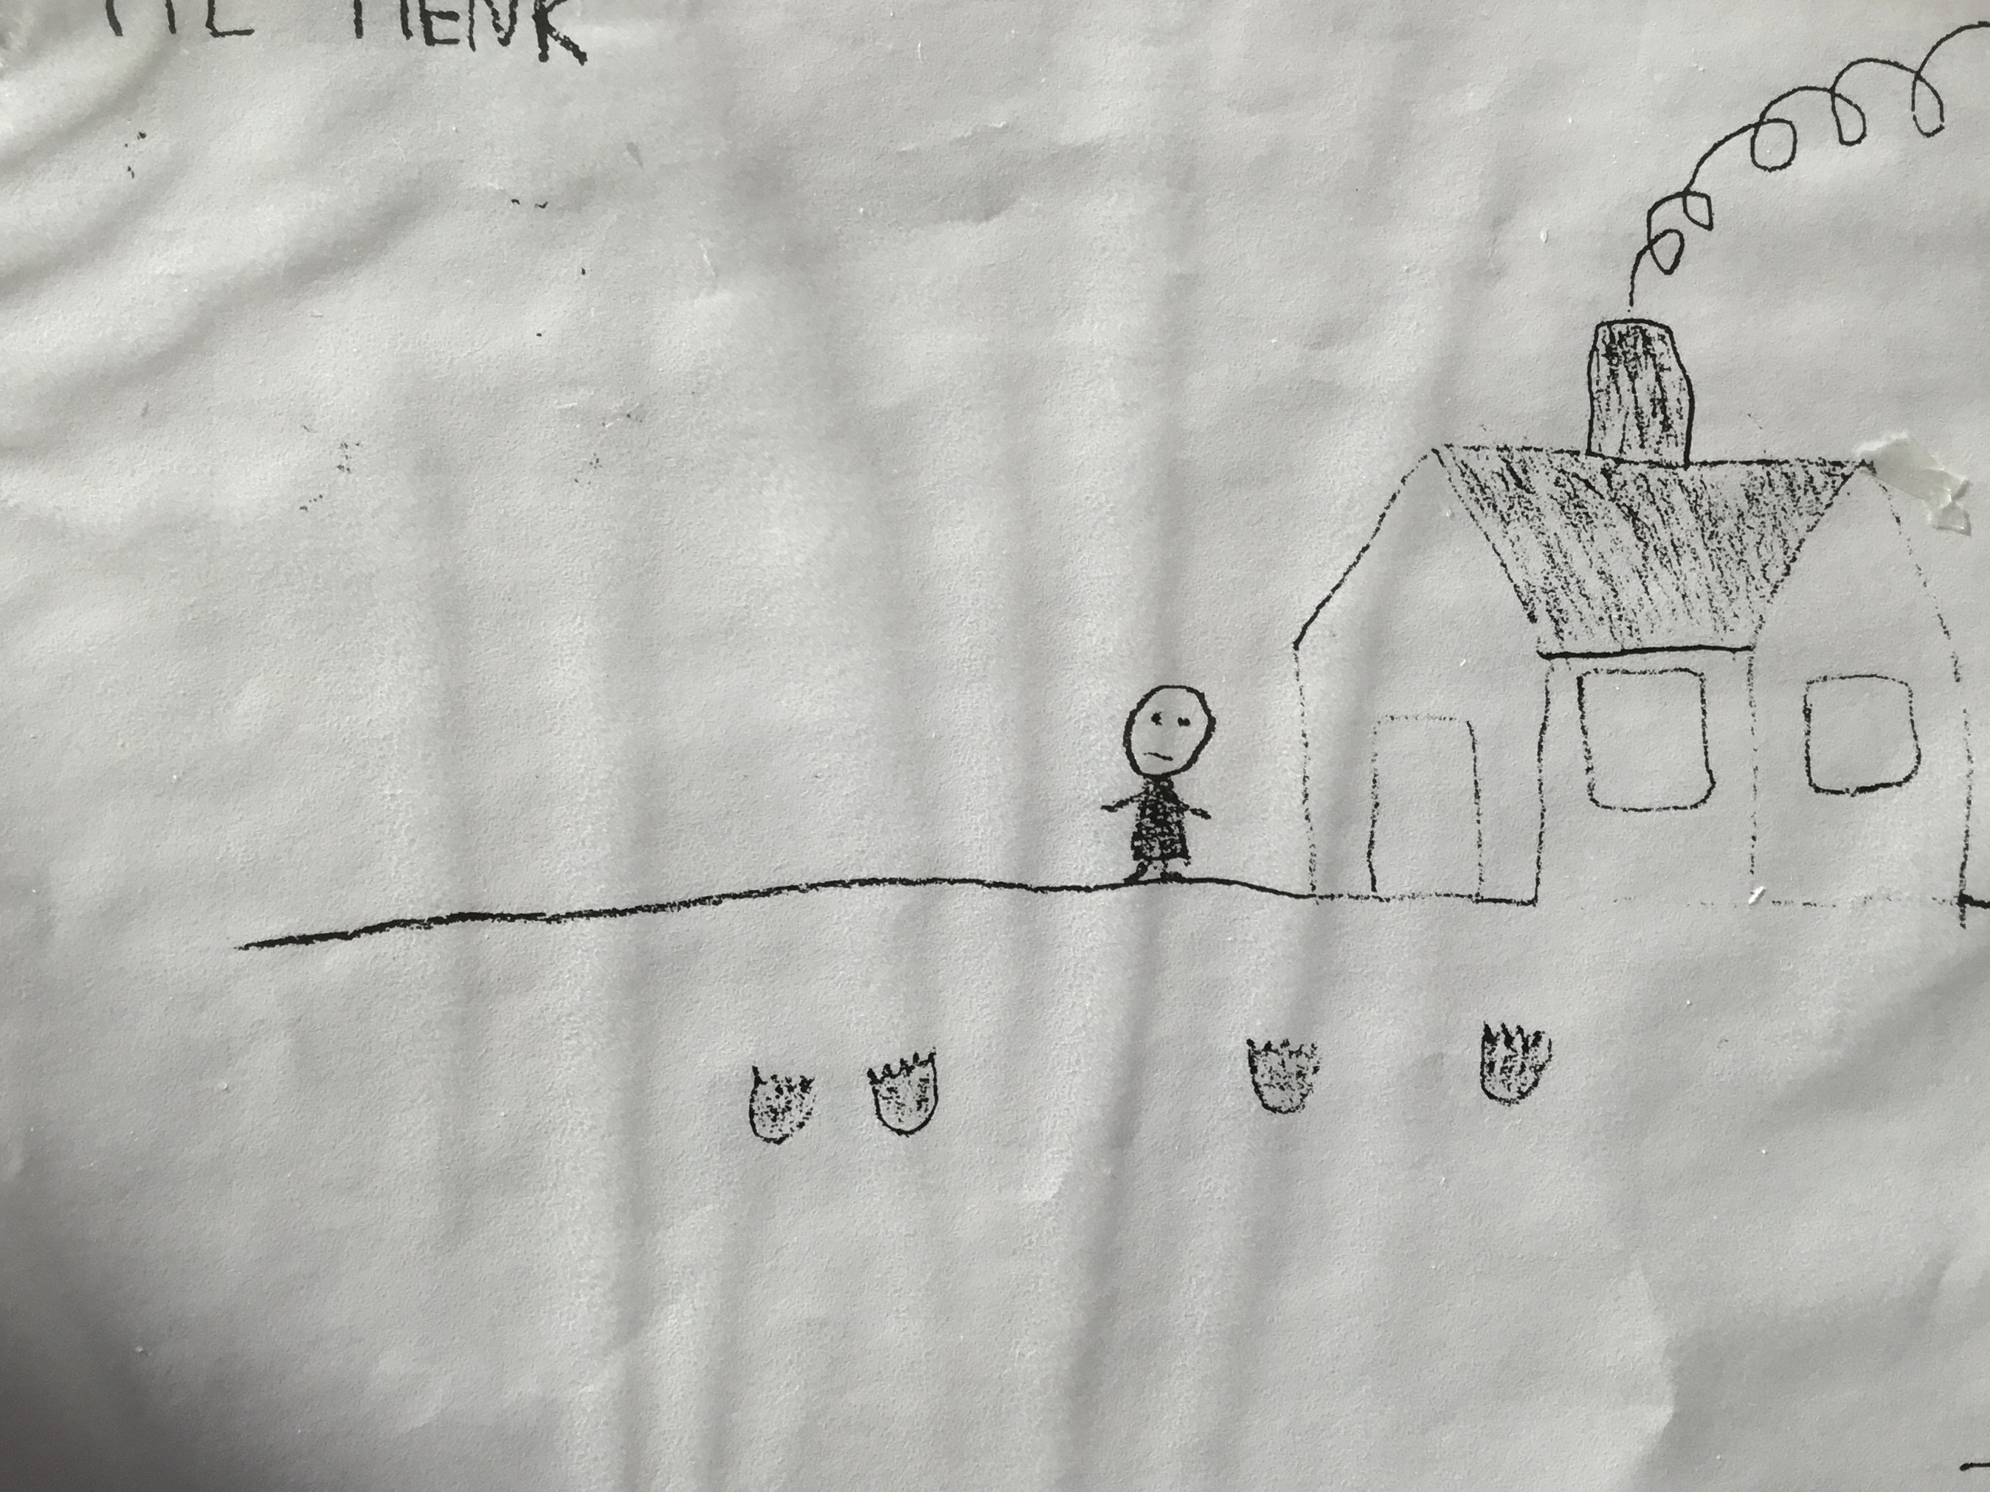

Slide 6
